Slide 1

Da aprendizagem à liderança:
apresentação do novo cargo de Coordenadora Regional de Educação da SIA
SOROPTIMIST INTERNATIONAL OF THE AMERICAS, INC
Notes:
Bom dia/Boa tarde a todas e todos.
Eu sou <<insira seu nome>>, a primeira Coordenadora Regional de Educação da nossa região! Tenho o prazer de apresentar este novo cargo da SIA, que será lançado neste ano: Coordenadora Regional de Educação.
À medida que a SIA continua a fortalecer o engajamento das associadas e o desenvolvimento de lideranças em toda a Federação, reconhecemos que a aprendizagem desempenha um papel fundamental no sucesso de nossas associadas, clubes e regiões.
O cargo de Coordenadora Regional de Educação está sendo criado para fortalecer a conexão entre aprendizagem, liderança e a experiência das associadas.

Slide 2


Por que esse cargo é importante:
Fortalecendo a aprendizagem. Fortalecendo a liderança
IMPORTANTE!
Notes:
As organizações não se fortalecem por acaso; elas se fortalecem quando investem de forma intencional no desenvolvimento de seus integrantes.
À medida que a SIA continua a crescer e a evoluir, reconhecemos a oportunidade de adotar uma abordagem mais integrada e intencional para o desenvolvimento de lideranças em toda a Federação.
O cargo de Coordenadora Regional de Educação foi criado para ajudar a reduzir a distância entre a Sede, as regiões e os clubes, garantindo que as oportunidades educacionais estejam alinhadas às necessidades reais das nossas associadas.
Reconhecemos que nossas associadas têm vivências diversas, diferentes níveis de experiência em liderança e necessidades específicas.
As necessidades de uma Presidente do clube nova podem ser muito diferentes das necessidades de uma liderança de clube mais experiente. Uma região pode precisar de apoio para desenvolver lideranças emergentes, enquanto outra pode estar buscando maneiras de tornar as reuniões dos clubes mais envolventes.
Queremos que nossos treinamentos e ações educacionais reflitam essas realidades.
É por isso que esse cargo é tão importante.
A Coordenadora Regional de Educação nos ajudará a compreender melhor as necessidades de aprendizagem e apoio de nossas associadas e clubes, bem como a identificar oportunidades educacionais que possam contribuir para o desenvolvimento de lideranças mais eficazes e para a criação de experiências mais significativas para as associadas.

Slide 3

Quais serão as responsabilidades da Coordenadora Regional de Educação?
Trabalho em andamento
Notes:
A Coordenadora Regional de Educação será uma ponte entre os clubes, as regiões e a Sede da SIA.
Vamos:
Ouvir os clubes e as associadas para identificar as necessidades de aprendizagem e desenvolvimento de lideranças.
Identificar tendências e desafios recorrentes em toda a região.
Ajudar a promover as oportunidades educacionais da SIA.
Realizar workshops ou apresentações quando apropriado.
Fornecer feedback sobre conteúdos e estratégias educacionais à SIA.
Colaborar com lideranças regionais, líderes de clubes, outras Coordenadoras Regionais e a equipe da SIA.
Ajudar a avaliar se as oportunidades educacionais oferecidas atendem às necessidades das associadas.
Este cargo não se resume à organização de treinamentos.
Sua função é nos ajudar a garantir que estamos oferecendo as oportunidades de aprendizagem certas, para as pessoas certas no momento certo.

Slide 4

Promovendo avanços no Plano Estratégico da SIA:
a educação como motor estratégico
Plano estratégico
Notes:
A Coordenadora Regional de Educação apoia diretamente as prioridades estratégicas da SIA relacionadas ao engajamento e ao desenvolvimento de liderança.
Duas estratégias importantes:
Preparar nossas associadas para serem lideranças eficazes e
Proporcionar às associadas uma experiência significativa e de alta qualidade.
A educação é uma das formas de alcançar esses dois objetivos.
Quando as associadas têm o conhecimento, as habilidades e a confiança necessários para liderar, os nossos clubes se tornam mais fortes.
E quando as associadas têm oportunidades de aprender, conectar-se e crescer, a experiência delas na Soroptimist passa a ser ainda mais significativa.

Slide 5
Precisamos de seu feedback
O que
vocês PRECISAM?
Notes:
Mas aqui está o ponto mais importante: Não podemos desenvolver experiências de aprendizagem significativas sem compreender do que vocês precisam.
Por isso, desenvolvemos uma Avaliação das Necessidades Educacionais e de Treinamento para clubes e associadas.
Queremos ouvir diretamente a opinião de vocês.
Reflitam sobre sua experiência no clube e na região.
Em que áreas vocês precisam de apoio?
Que habilidades de liderança vocês gostariam de aprimorar?
Quais são os desafios que seus clubes enfrentam?
O que as novas lideranças de clubes precisam saber?
O que poderia tornar as reuniões, os programas ou a experiência das associadas em seus clubes ainda melhores?
E, talvez o mais importante: O que vocês gostariam de ter aprendido antes de assumir um cargo de liderança?

Slide 6

O que acontecerá com seu feedback?
MAPEAR E IDENTIFICAR NECESSIDADES
CRIAR EXPERIÊNCIAS DE APRENDIZAGEM SIGNIFICATIVAS
DESENVOLVER
IMPLEMENTAR
AVALIAR
Notes:
Suas respostas ajudarão a Coordenadora Regional de Educação a identificar temas e tendências em toda a região.
Essas informações serão então compartilhadas com a SIA.
Em conjunto, as Coordenadoras Regionais de Educação e a equipe da SIA poderão usar essas informações para planejar, desenvolver, promover e oferecer experiências de aprendizagem que atendam precisamente às necessidades atuais das nossas associadas.
E isso não será uma iniciativa isolada.
Queremos criar um ciclo contínuo de aprendizagem e melhoria:
Continuaremos perguntando:
Essa experiência de aprendizagem atendeu às necessidades?
Foi útil?
As associadas conseguiram aplicar o que aprenderam?
Que tipo de apoio adicional é necessário?
O que deve ser feito de forma diferente da próxima vez?

Slide 7
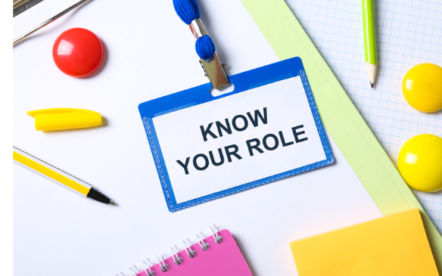
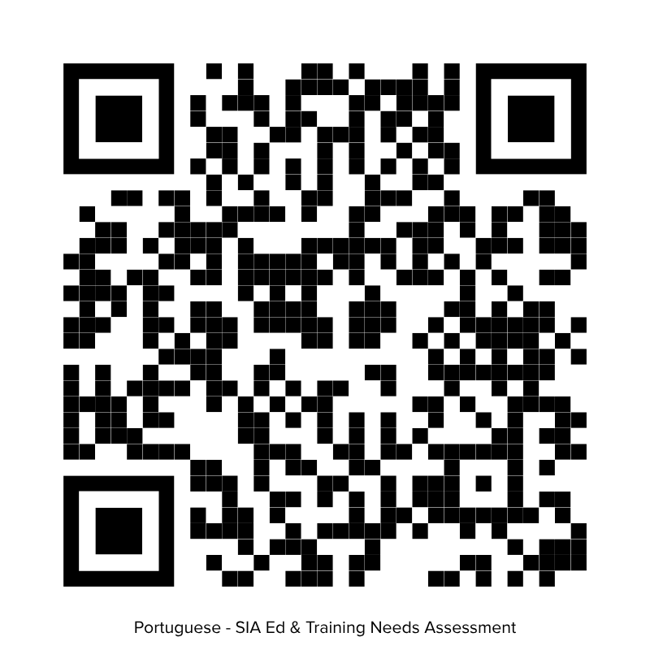
Seu papel neste processo
SAIBAM
SEU PAPEL
Notes:
Compartilho com vocês o QR code para a Avaliação das Necessidades Educacionais e de Treinamento. Encorajo a participação de todas e todos, não apenas das dirigentes dos clubes.
Seja você uma associada nova, uma líder de clube experiente ou alguém que já ocupou vários cargos de liderança, sua perspectiva é importante.
Não queremos pressupor o que nossas associadas precisam.
Queremos ouvir vocês!
Seu feedback nos ajudará a criar experiências de aprendizado relevantes, práticas, envolventes e conectadas à realidade de nossos clubes e regiões.

Slide 8
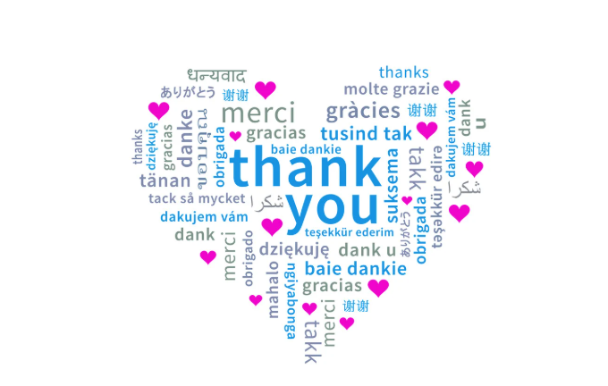
Obrigada!
Se vocês tiverem alguma dúvida, entrem em contato conosco:
<<Insira seu nome>>, <<Insira sua região>> Coordenadora Regional de Educação
<<insira seu endereço de e-mail>>
OU
Iesha D. Brown, Diretora de Impacto e Engajamento da SIA
iesha@soroptimist.org
Notes:
A criação do cargo de Coordenadora Regional de Educação representa um passo importante para a SIA.
Essa função abre um caminho que nos leva da aprendizagem à liderança e da liderança a clubes mais fortes e associadas mais engajadas.
A Coordenadora Regional de Educação será uma parceira importante nesse processo, mas não poderá fazer isso sozinha.
Precisamos que vocês nos contem o que precisam aprender, quais desafios estão enfrentando e o que poderia ajudar vocês e seus clubes a terem sucesso.
Portanto, reservem um tempo para responder à Avaliação das Necessidades Educacionais e de Treinamento.
Sua voz ajudará a moldar as experiências de aprendizagem que criamos hoje e as lideranças que formamos para o futuro.
Obrigada.

